Slide 1
Итоговый индивидуальный проект по теме: «Из океана до водопроводного крана»
Выполнила:
Локосова Наталья
ученица 9 класса МБОУ «СОШ № 6»
Руководитель:
Лионова Татьяна Владимировна

Slide 2
Введение
Вода играет огромную роль в жизни человека. Она является средой, в которой протекают все физико-химические процессы, также она участвует в процессах гидролиза и в других реакциях обмена. Большие запасы воды на нашей планете создают впечатление о её неисчерпаемом изобилии. Но, разное состояние и различные качества воды, а также особенности её кругооборота на Земле приводят к тому, что лишь незначительная часть водных запасов оказывается доступной и пригодной для практического использования.
При водоснабжении городов и большей части промышленных предприятий 90% воды, сбрасывается обратно в реки и водоемы в виде сточных вод, загрязненных отходами хозяйства.

Slide 3
Цель
Выяснить на каком этапе Мирового круговорота воды происходит ее загрязнение.
ЗАДАЧИ
Смоделировать в опытно-экспериментальной части каждый этап Мирового круговорота воды.
Определить источники загрязнение воды в процессе Мирового круговорота воды в природе.

Slide 4
Актуальность проекта
Актуальность данной проблемы обусловлена тем, что загрязнение окружающей среды, а в частности, ресурсов пресной воды Земли является важнейшей глобальной экологической проблемой человечества.

Slide 5
1. Понятие «Круговорот воды в природе»
Круговорот воды в природе (гидрологический цикл) - процесс циклического перемещения воды в земной биосфере. Состоит из испарения воды, переноса паров воздушными течениями, их конденсации, атмосферных осадков и переноса воды в реках и других водоёмах. Большая часть воды испаряется с поверхности Мирового океана.

Slide 6
2. Виды круговоротов воды
Различают несколько видов круговоротов воды в природе:
Большой, или Мировой, круговорот - водяной пар, образовавшийся над поверхностью океанов, переносится ветрами на материки, выпадает там в виде атмосферных осадков и возвращается в океан в виде стока. В этом процессе изменяется качество воды: при испарении соленая морская вода превращается в пресную, а загрязненная — очищается.
Малый, или океанический, круговорот - водяной пар, образовавшийся над поверхностью океана, сконденсируется и выпадает в виде осадков снова в океан.
Внутриконтинентальный круговорот - вода, которая испарилась над поверхностью суши, опять выпадает на сушу в виде атмосферных осадков.

Slide 7
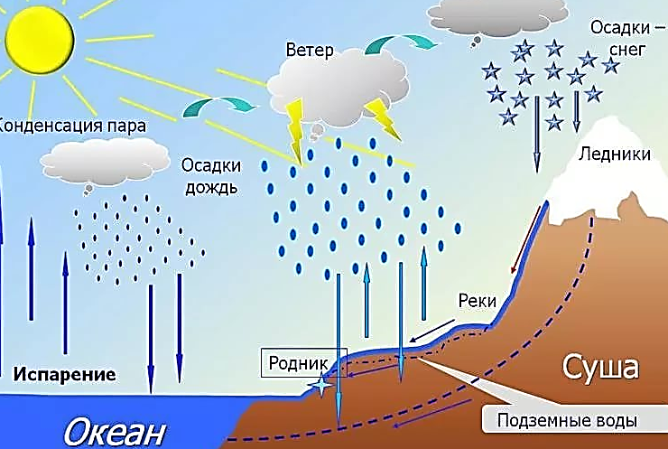
3. Экспериментальная часть.
Круговорот воды осуществляется, благодаря способности воды переходить из одного агрегатного состояния в другое:
процессу испарения (перехода воды из жидкого в парообразное состояние);
процессу конденсации влаги (перехода воды из газообразного в жидкое или твердое состояния).
Причина возникновения круговороты воды в природе – энергия Солнца.

Slide 8
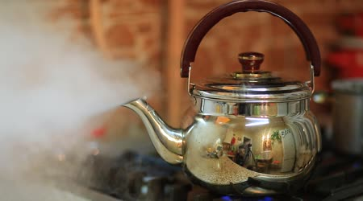
Опыт №1. Испарение и конденсация.
Водяной пар поднимается в верхние слоя атмосферы, и чем дальше от земной поверхности, тем ниже температурные показатели. Пар, столкнувшись с холодными воздушными потоками, остывает, охлаждается, вода конденсируется, образуются облака.
Описание опыта
Нагреем воду до 100ºС, то есть до температуры кипения воды, и спустя несколько секунд образуется паровое облако.
Сюда фото

Slide 9
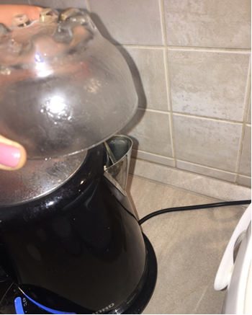
Переворачиваю холодную полую чашку вверх дном над паром, что бы собирать в нее конденсат, и тем самым показать принцип образования облаков и дождя

Slide 10
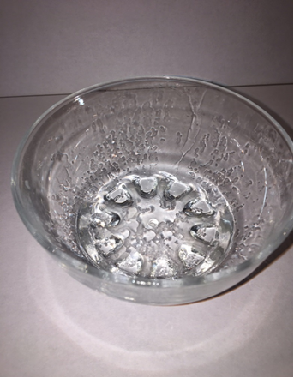
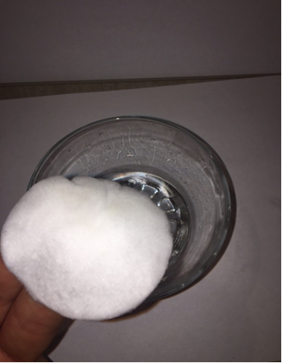
Переворачиваю чашку и даю стечь воде с ее стенок на дно. На первый взгляд эта вода кажется чистой. Что бы удостовериться в ее чистоте, дадим ей испариться и соберем твердый осадок из чашки на ватный диск.
Вывод
По завершению опыта я могу смело утверждать, что вода после процесса испарения с поверхности Мирового океана все еще остается чистой. Значит на данном этапе круговорота она не загрязняется.

Slide 11
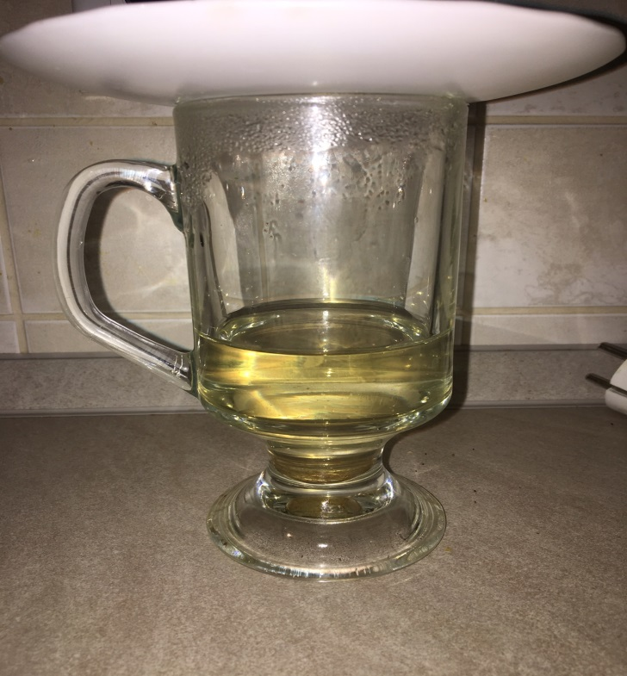
Опыт №2. Образование дождя.
Значительное количество воды, испарившись с океанической поверхности, возвращается назад в океан с дождями. Оставшуюся влагу в виде облаков ветры переносят на сушу, над которой она через некоторое время спустя выпадает в виде жидких (дождь) или твёрдых (снег, град) осадков.
Рассмотрим на опыте, для этого наливаем кипящую воду в стеклянную чашу и закрываем ее крышкой. Спустя несколько секунд можно увидеть как образованный конденсат стекает по стенкам вниз,что является аналогией
выпадения осадков в атмосефере.

Slide 12
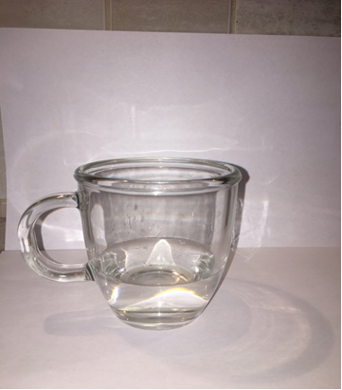
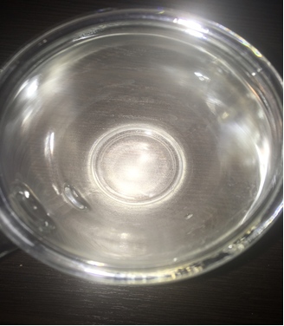
Опыт №3. Чистая или загрязненная?
Описание опыта.
Наливаю из водопроводного крана небольшое количество воды и оставить ее отстаиваться на протяжении 10-12 дней, после чего можно будет увидеть образовавшийся на стенках стакана осадок. В моем случае осадок имел белый цвет, что свидетельствует о том, что вода чистая, но содержит растворенные элементы – как правило, хлориды,сульфаты,гидрокарбонаты,кальций,магний,калий,натрий.

Slide 13
4. Вывод
Загрязнение воды человеком началось с развитием промышленности. Население земли увеличивается, растут новые города, развивается промышленность. Предприятия по переработке нефти, используют воду в качестве растворителя, после чего загрязненные продуктами отходов нефти стоки попадают в природные водоемы и почву.
Нужно понимать, что химические соединения, попадающие со стоками в реки, озера, пруды и водохранилища изменяют состав воды. Под их воздействием она может оказаться совершенно непригодной даже для бытовых, хозяйственных нужд, не говоря уже о питье и приготовлении пищи.

Slide 14
5. Заключение
Проведенное мною исследованию позволяет сделать следующий выводы:
Вода на своем пути из Мирового океана до суши чистая.
Загрязняется вода в процессе ее хозяйственного использования человеком. Вода, вытекающая из водопроводного крана загрязнена промышленными и бытовыми стоками.
В мировой океан вода, стекающая с суши, возвращается загрязненной.
Стоит с большим вниманием относиться к воде, которую мы пьем, и соблюдать правила ее забора и употребления:
1. Сливать воду не менее 15 минут, чтобы не использовать застойную воду.
2. Кипятить воду, что бы убить вредные для здоровья микроорганизмы.
3. Использовать бытовые фильтры.
4. Не употреблять воду из непроверенных источников.

Slide 15
Спасибо за внимание

